Slide 1
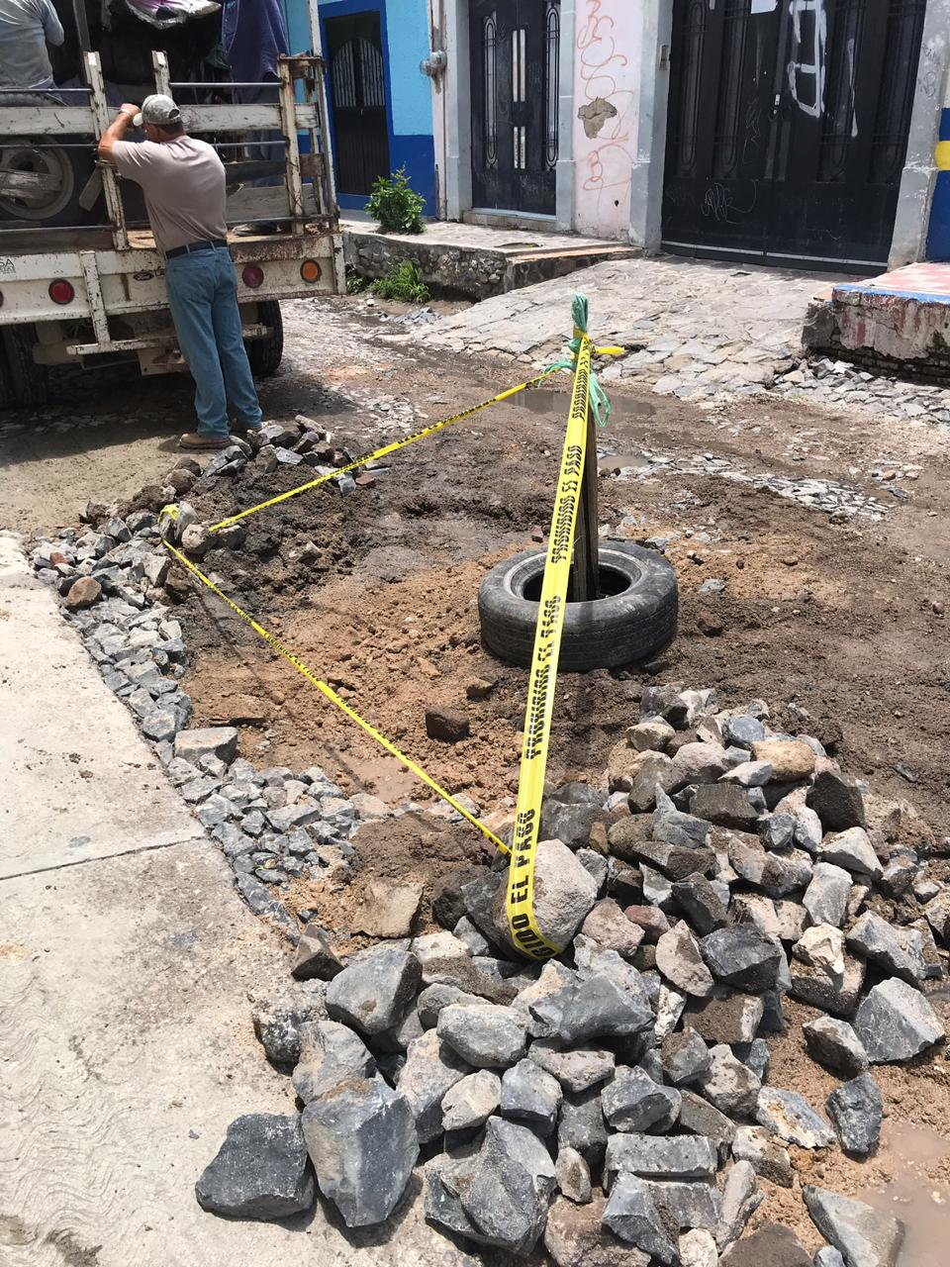
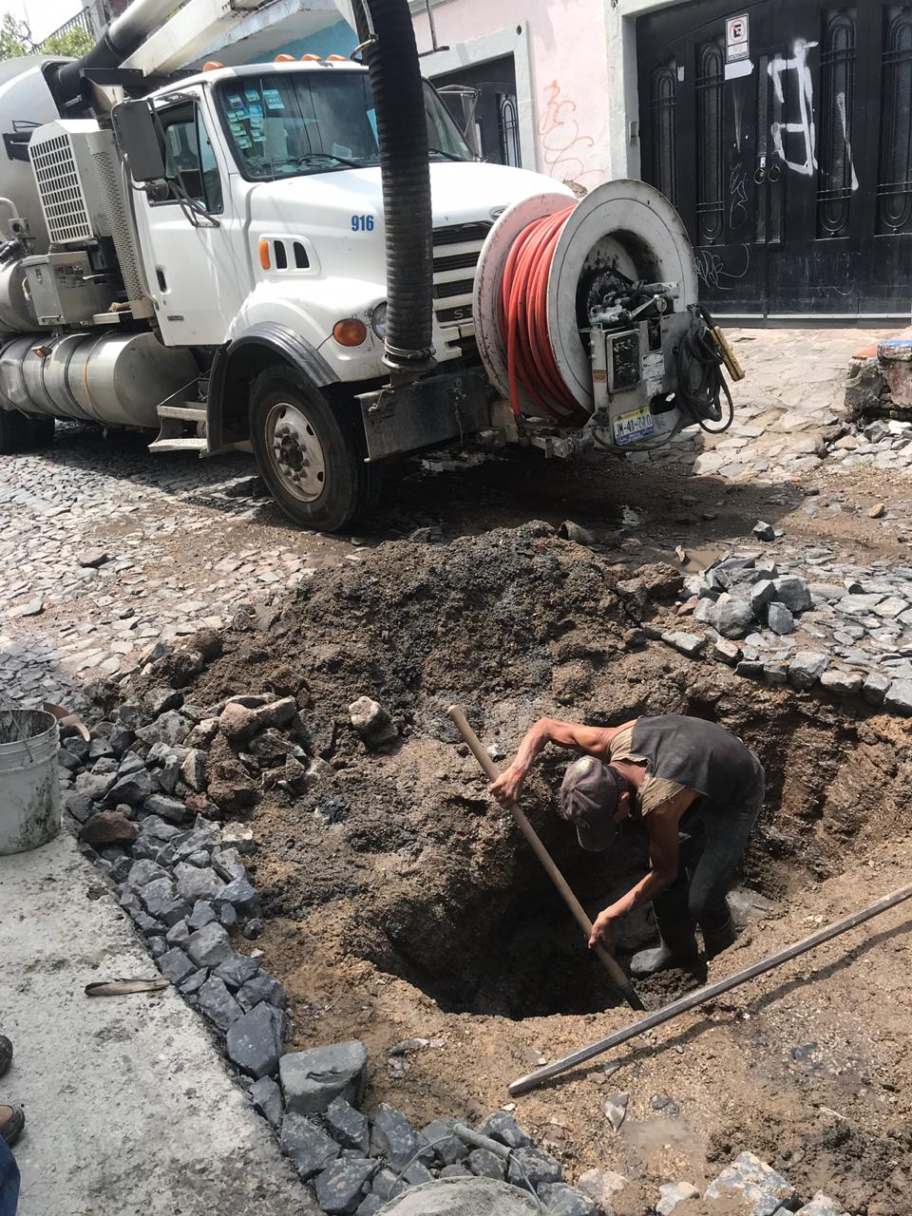
3 Visita a Colonias/ Fuga de Drenaje
Julio 19
Se superviso, reporto y reparo una fuga de agua de drenaje en la calle 16 de Septiembre esquina Francisco I Madero a la Dirección Agua Potable y Alcantarillado.
Foto
Foto
Foto
Foto

Slide 2
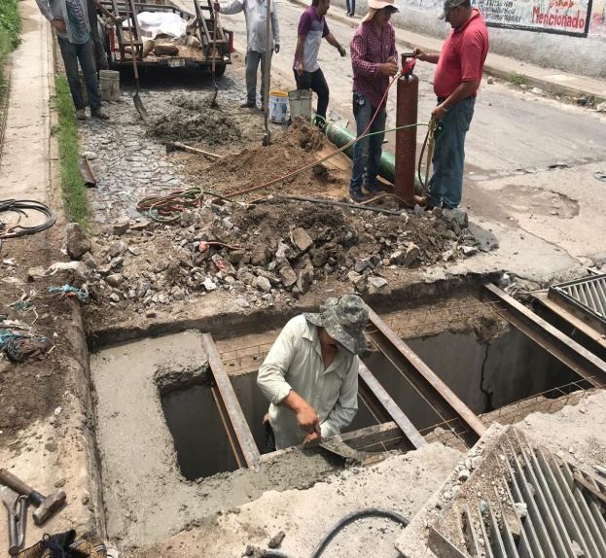
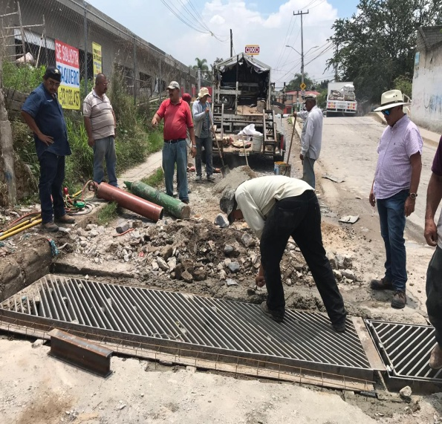
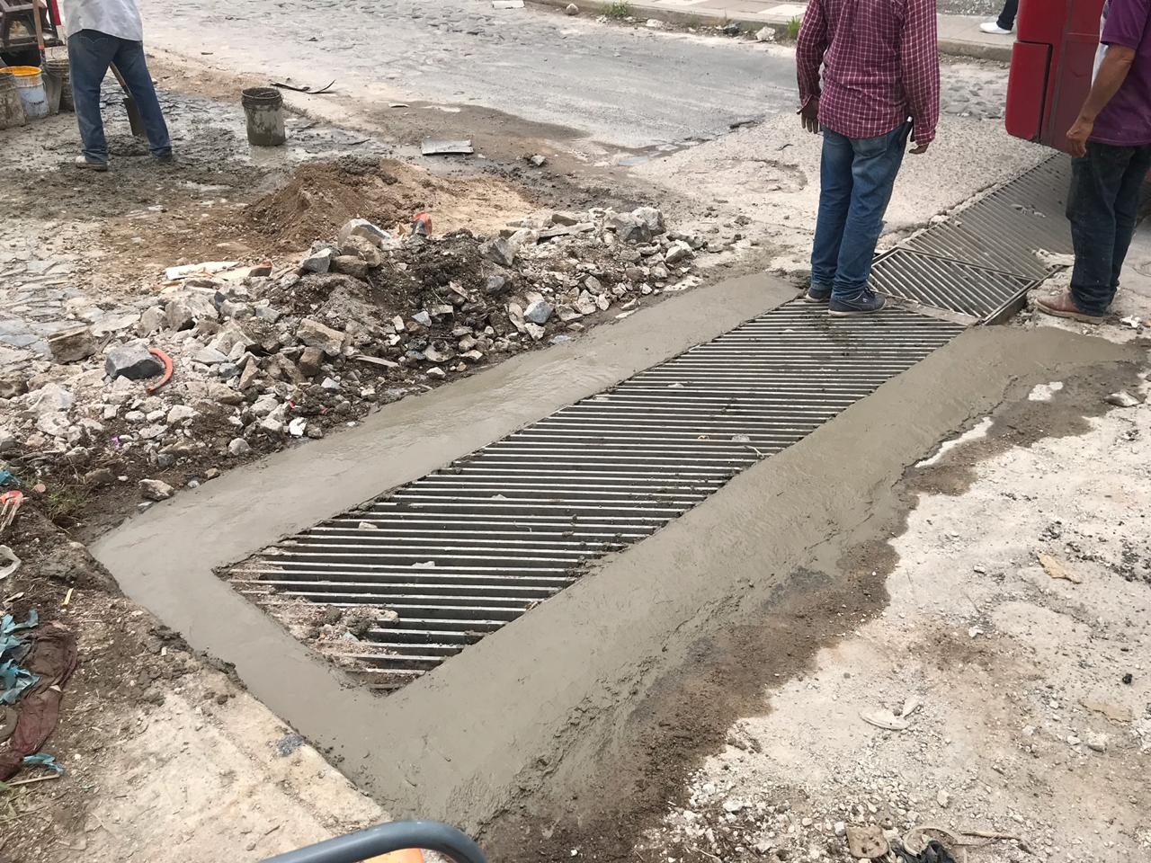
3 Visitas a Colonias/ Boca de Tormenta
Julio 19
Se levanto el reporte y se realizo el levantamiento y colado una Boca de Tormenta en la calle Aquiles Serdán esquina calle Universidad a la Dirección de Agua Potable y Alcantarillado.
Foto
Foto
Foto
Foto

Slide 3
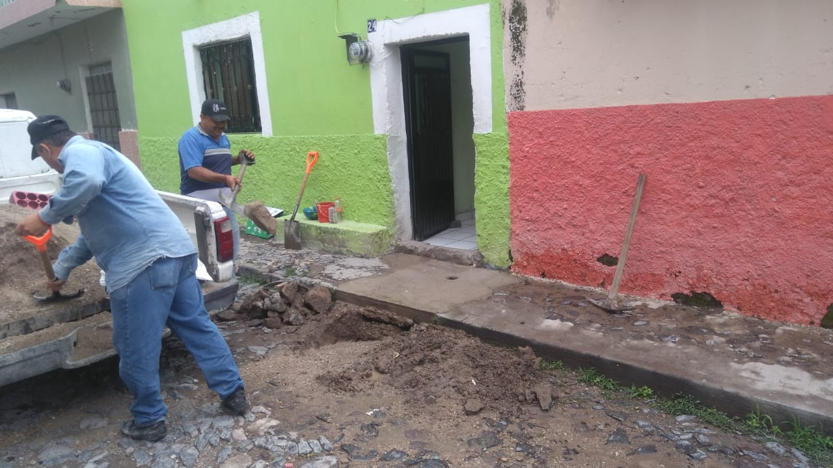
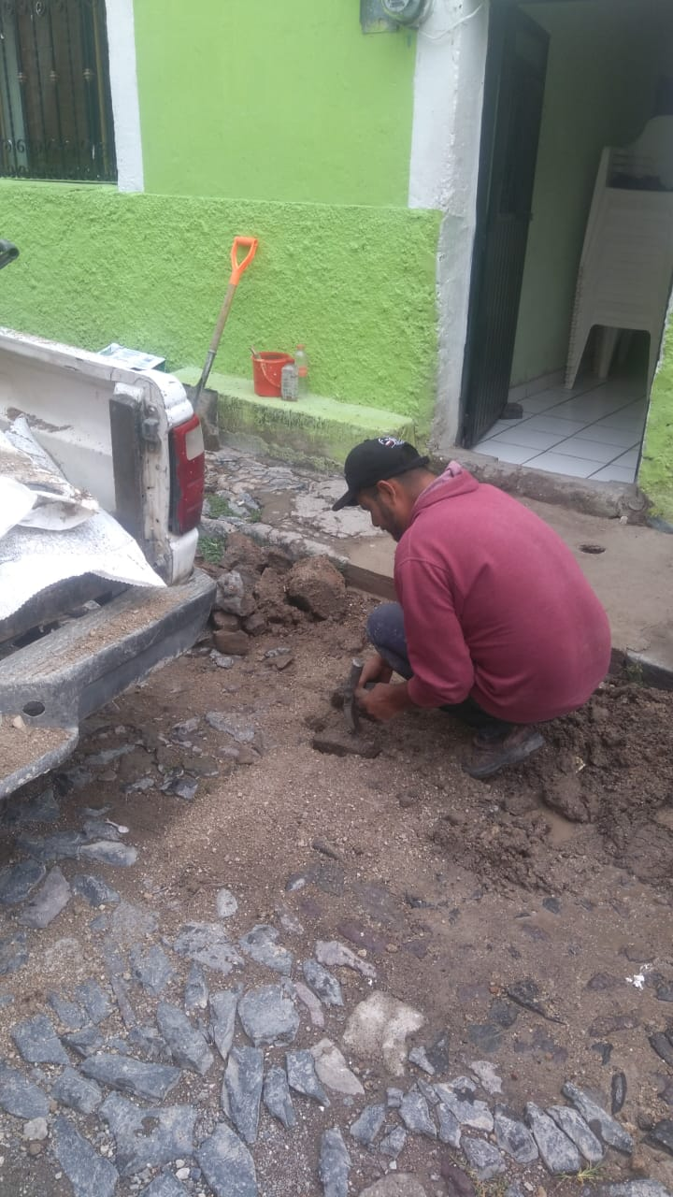
3 Visitas a Colonias/ Fuga de Agua Potable
Julio 19
Se superviso, reporto y reparo una fuga de agua de potable en la calle 1er Privada Matamoros esquina Matamoros a la Dirección Agua Potable y Alcantarillado.
Foto
Foto
Foto
Foto

Slide 4
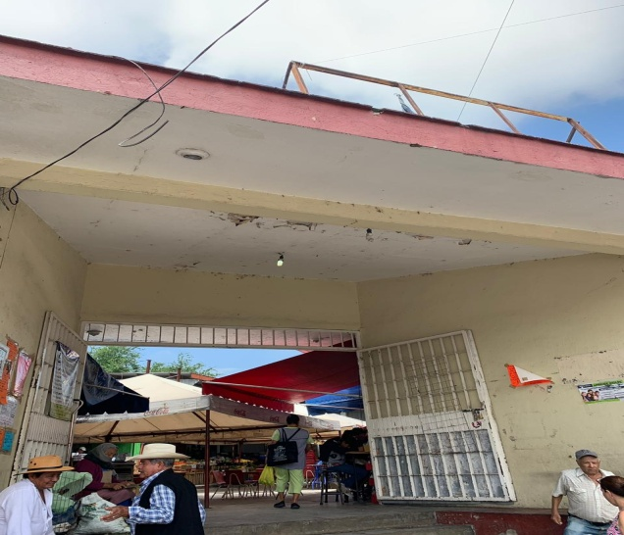
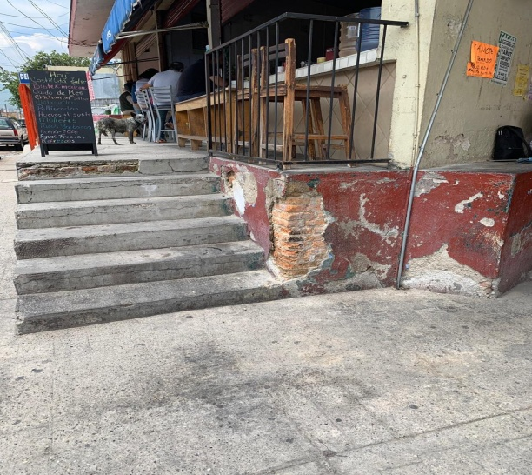
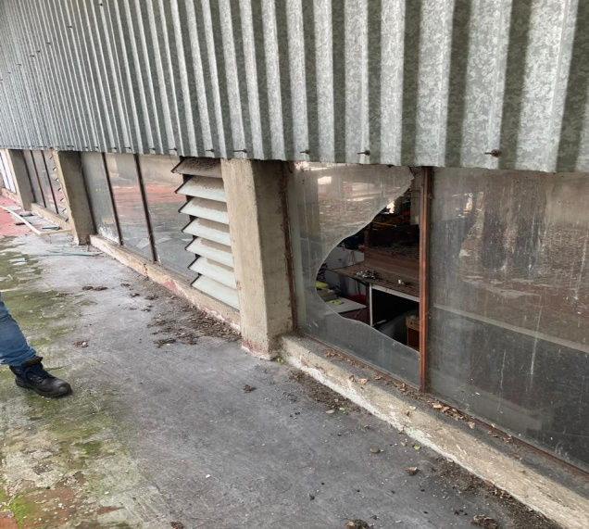
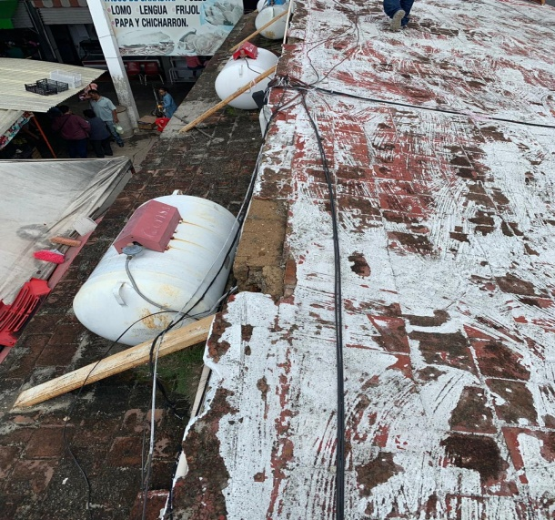
3 Vistas a Colonias/ Mercado Municipal
Julio 19
Se realizo el supervisión exhaustiva sobre las condiciones que se encuentra el Mercado Municipal ubicado en la calle Morelos esquina Ocampo, donde se detecto la falta de:
Mantenimiento y reparación de la fachada principal, escaleras, muros.
Pintura y Enjarre de techos y paredes tanto de exterior como interior.
Impermeabilización de azotea.
Cambio de Vidrios.
Poda de arbole, barrida y limpieza de azotea.
Foto
Foto
Foto
Foto

Slide 5
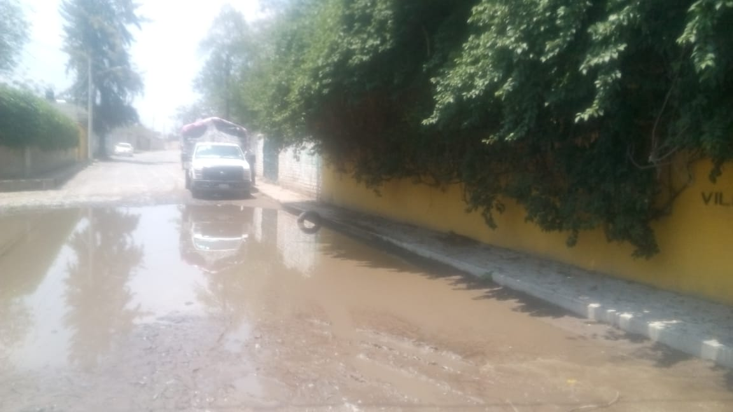
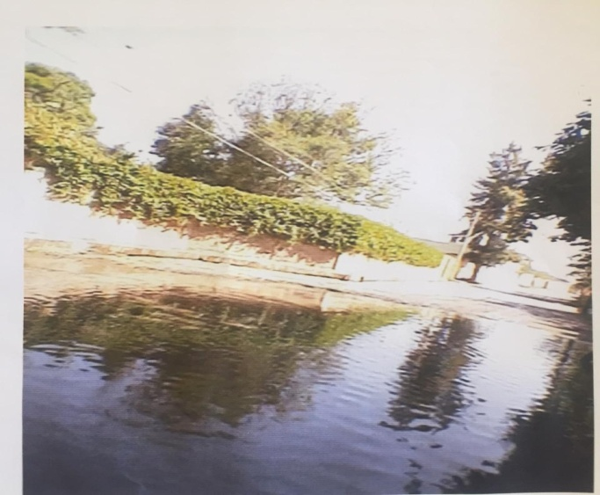
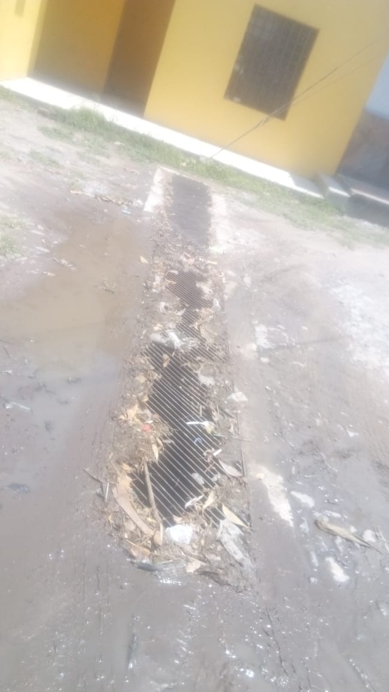
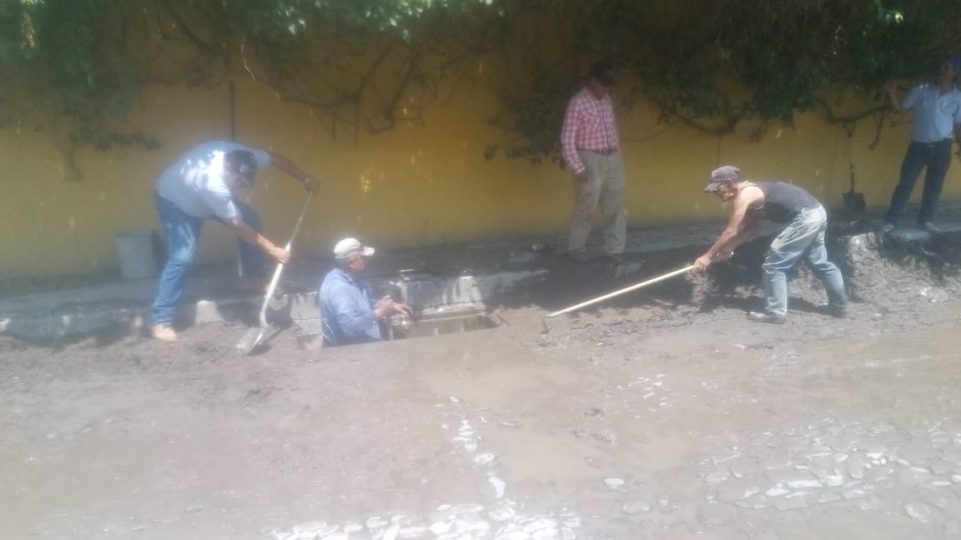
3 Vistas a Colonias/ Boca de Tormenta
Julio 19
Se realizo el reporte y se atendió la limpieza y desazolve de la boca de tormenta que se encuentra en la calle Aldama esquina Privada Abasolo a la Dirección de Agua Potable y Alcantarillado.
Foto
Foto
Foto
Foto

Slide 6
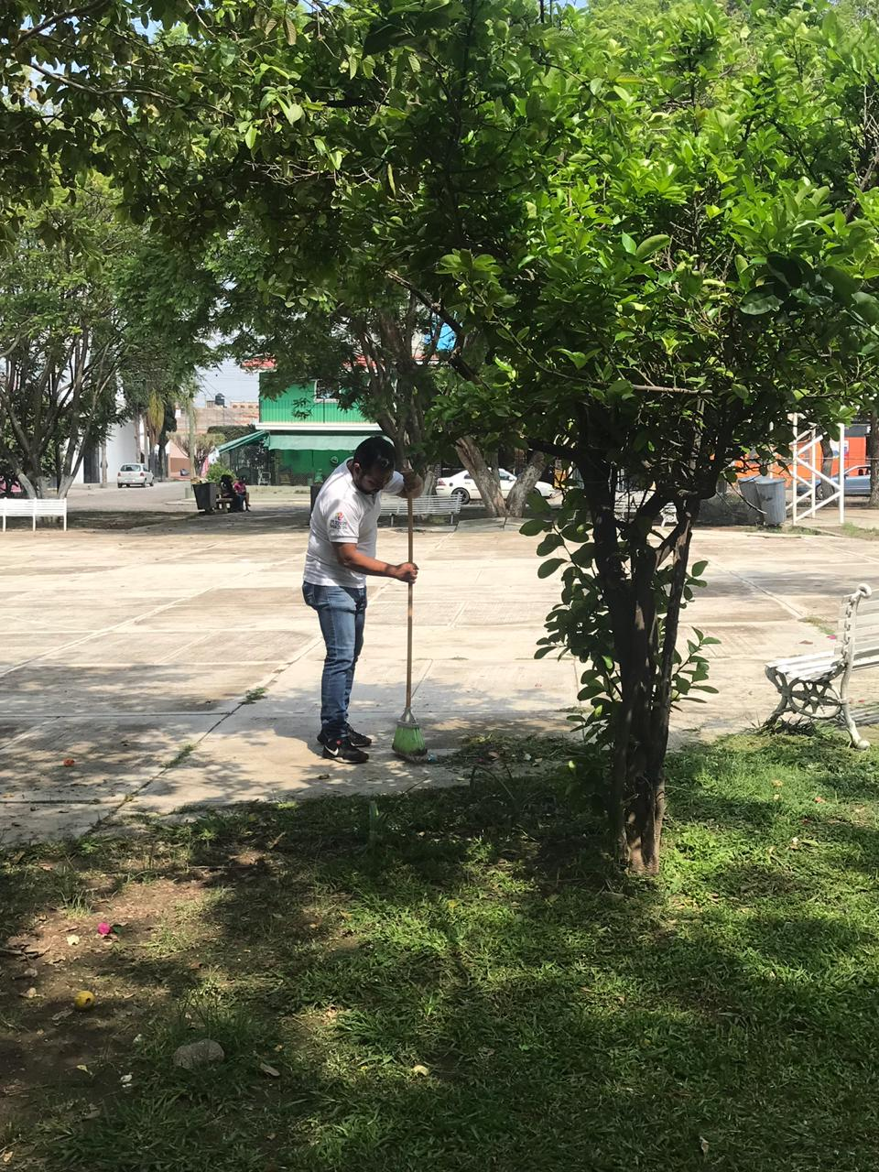
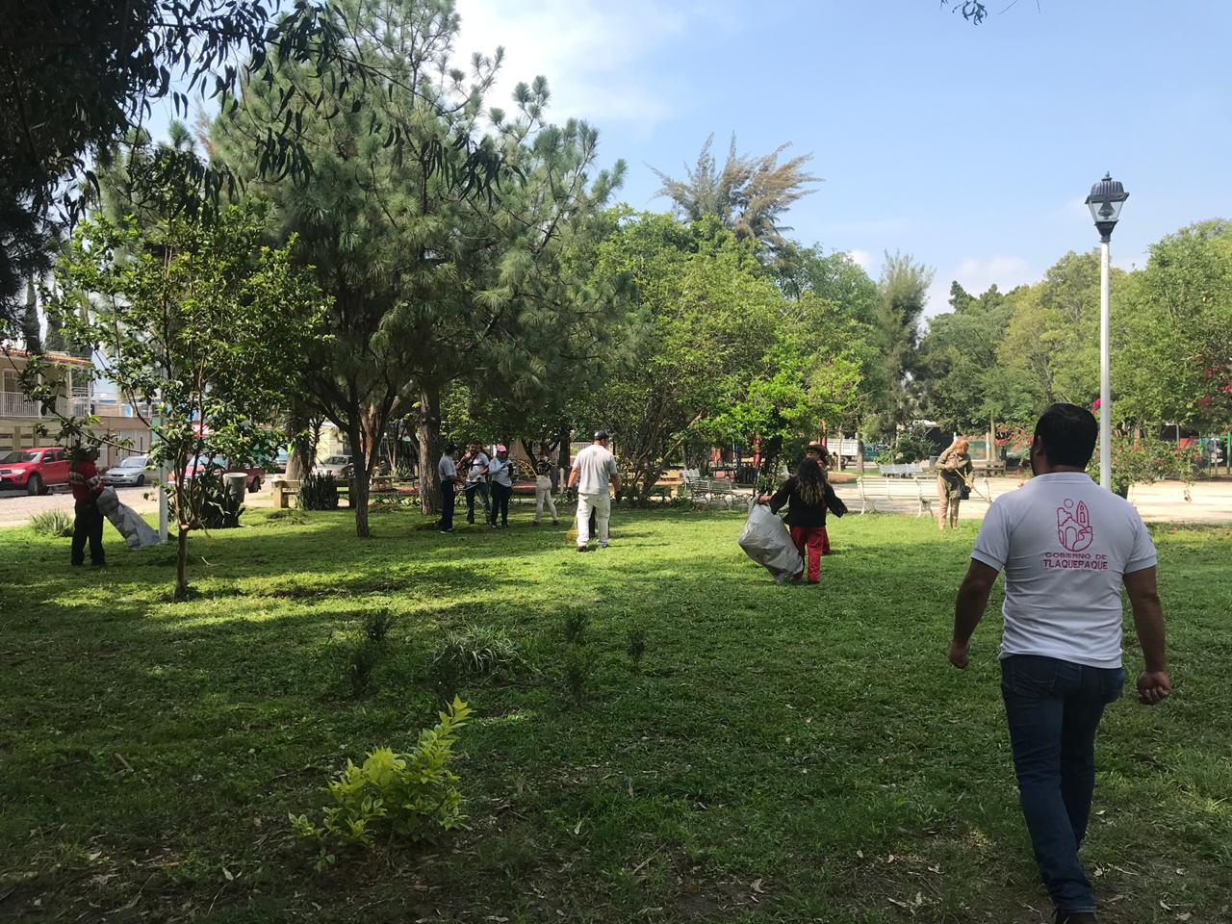
4 Brigadas de Mtto y Recuperación de Espacios Públicos/ Col. España
Julio 19
Se realizo limpieza, recolección de basura, poda estética de arboles que se encontraban en el Parque de la Colonia España.
.
Foto
Foto
Foto
Foto

Slide 7
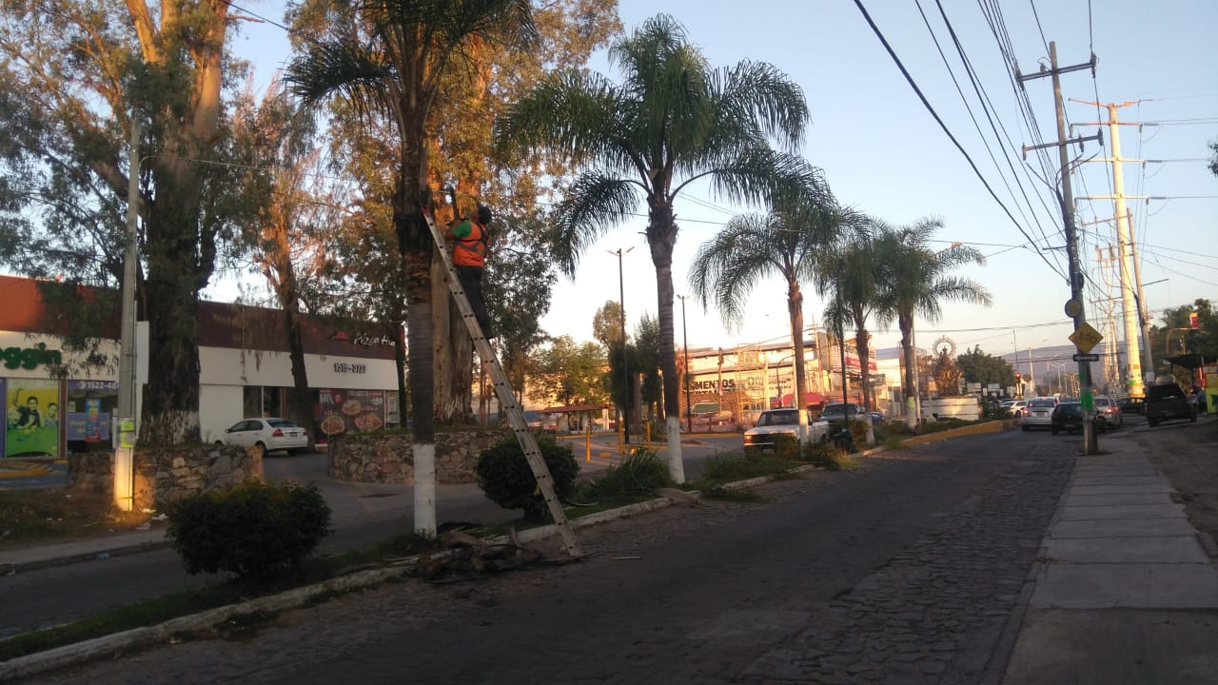
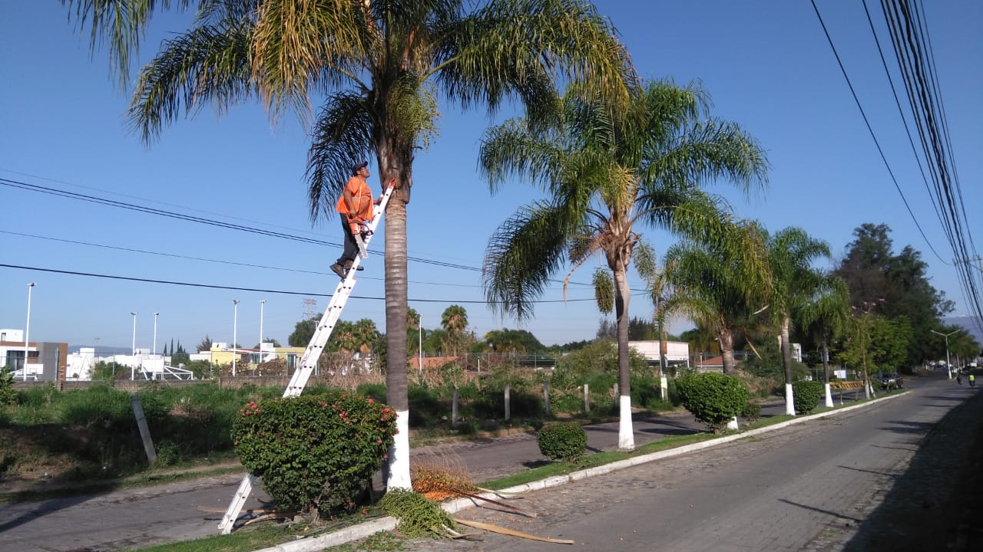
4 Brigadas de Mtto y Recuperación de Espacios Públicos/ Poda
Julio 19
Se realizo poda estética de las palmas que se encuentran en la calle Ramón Corona en la entrada de esta Delegación Municipal.
Foto
Foto
Foto
Foto

Slide 8
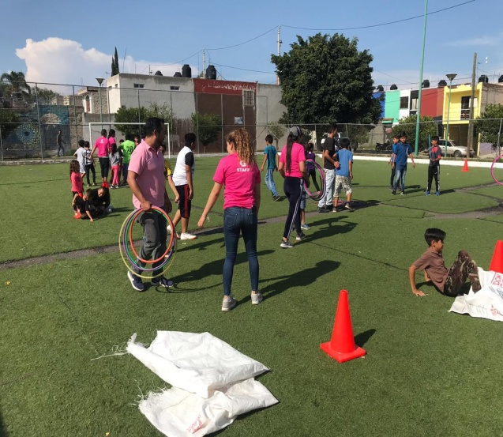
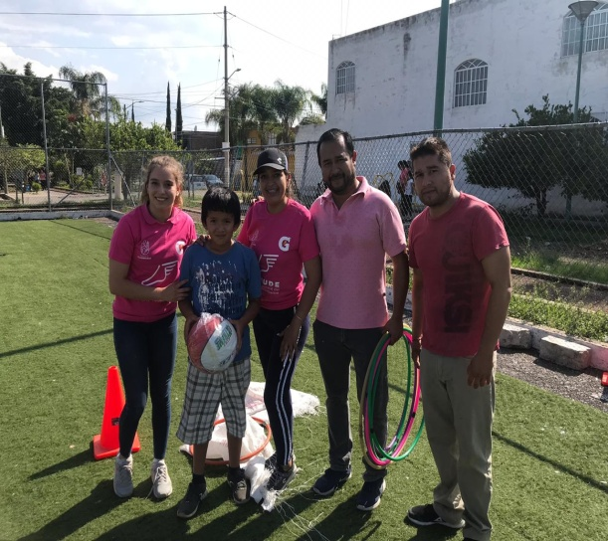
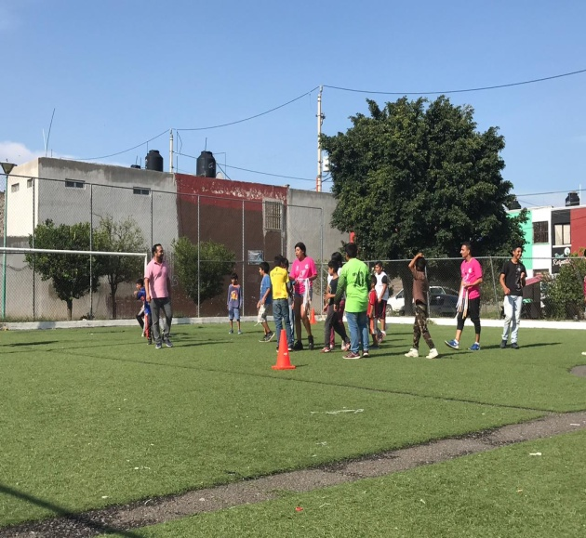
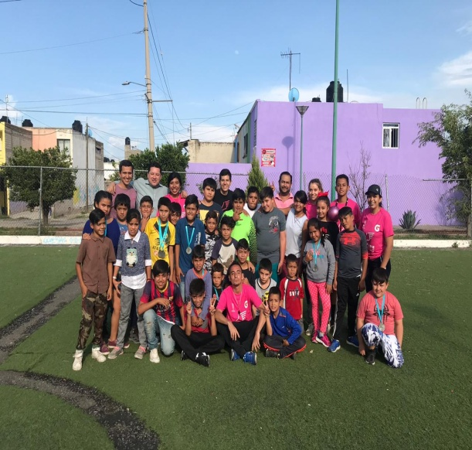
5 Apoyo a Otras Dependencias/ Caravana Deportiva
Julio 19
Se realizo la Caravana Deportiva por parte de la Dirección de COMUDE en las canchas del Fraccionamiento Ojo de Agua, con la participación de aproximadamente 60 niños donde se divirtieron y se fomento la sana convivencia.
Foto
Foto
Foto
Foto

Slide 9
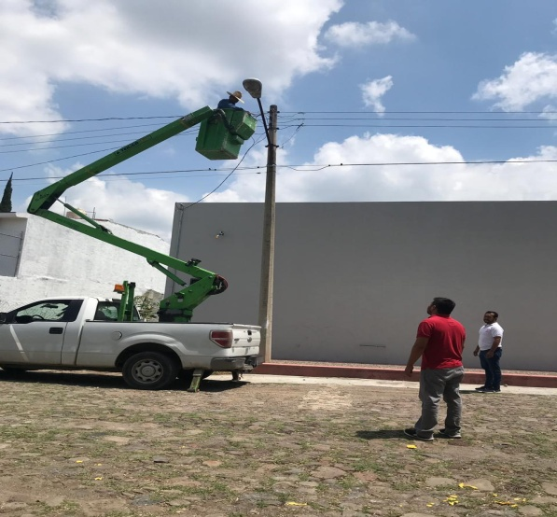
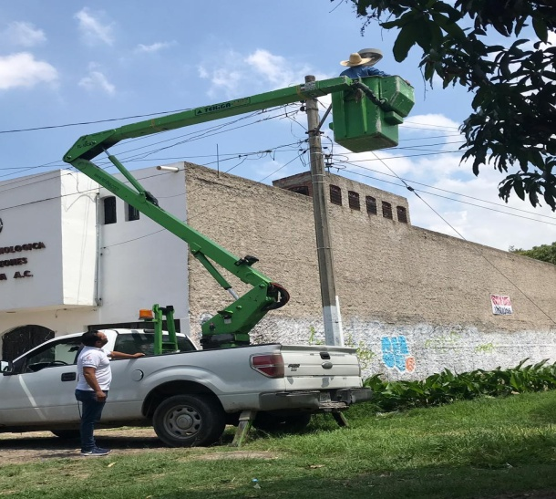
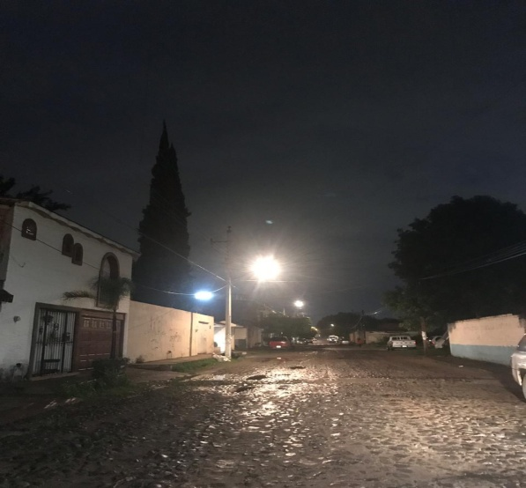
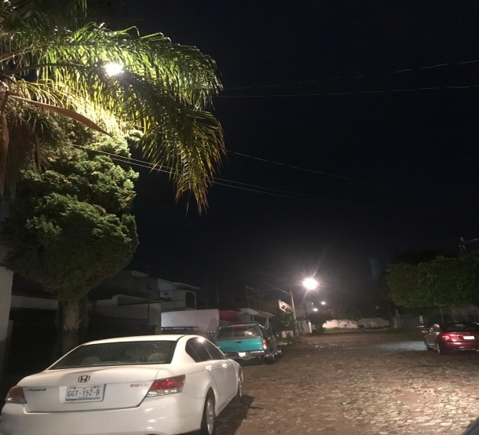
5 Apoyo a Otras Dependencias/ Luminarias
Julio 19
Se realizo el cambio de aproximadamente 42 Luminarias en la Colonia España todo esto con el apoyo de la Dirección de Alumbrado Publico de este Ayuntamiento.
Foto
Foto
Foto
Foto

Slide 10
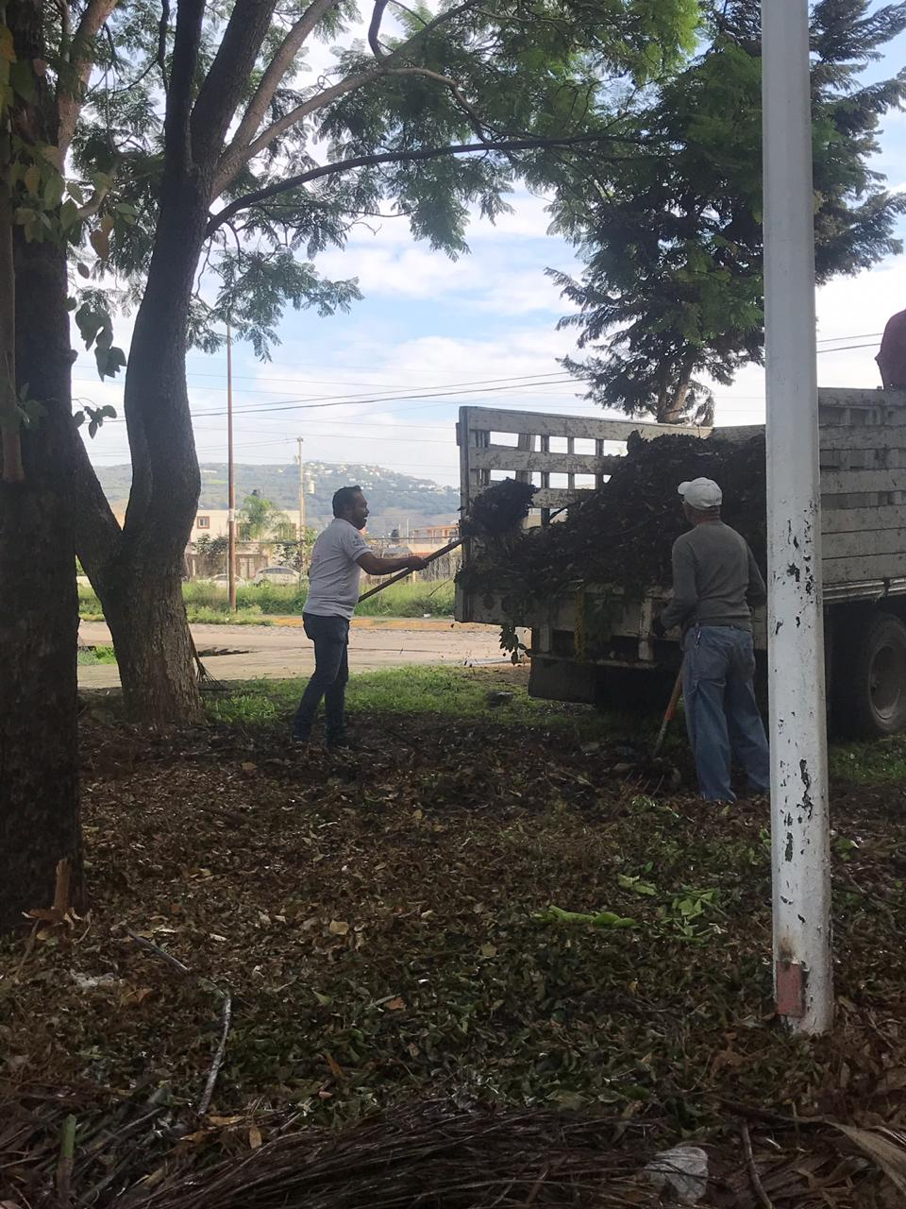
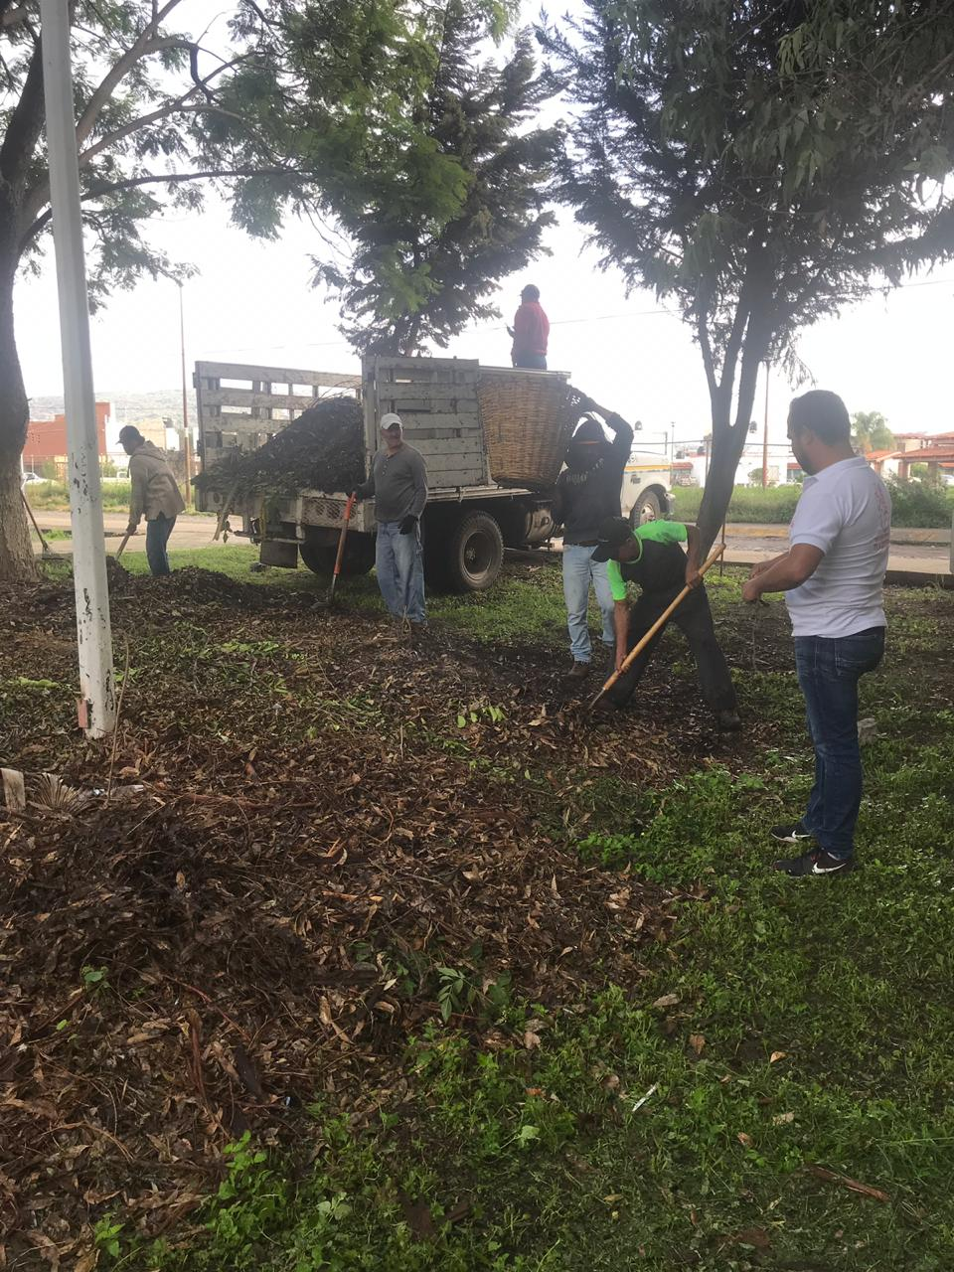
5 Apoyo a Otras Dependencias/ Limpieza
Julio 19
Se realizo la limpieza y levantamiento de basura y ramas en la Colonia España todo esto con el apoyo de la Dirección Parques y Jardines de este Ayuntamiento.
Foto
Foto
Foto
Foto

Slide 11
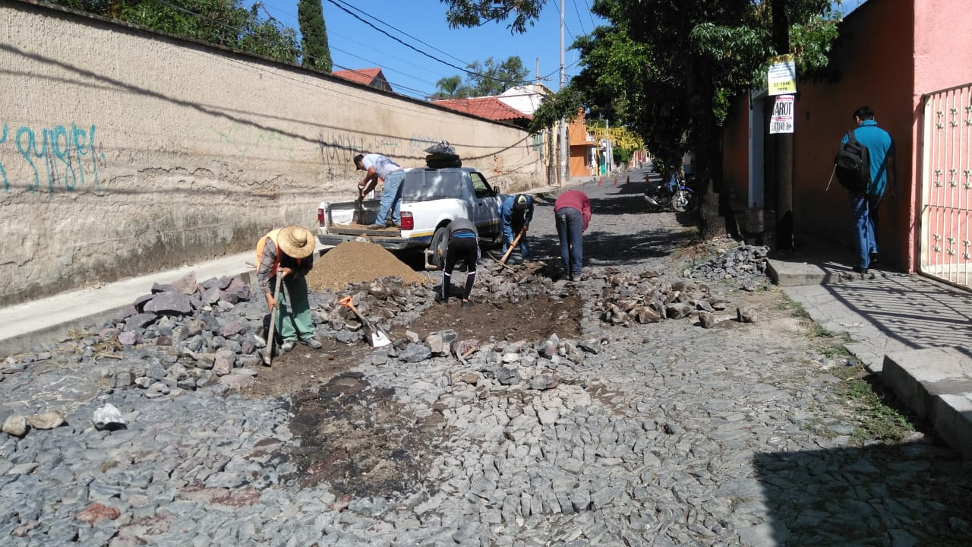
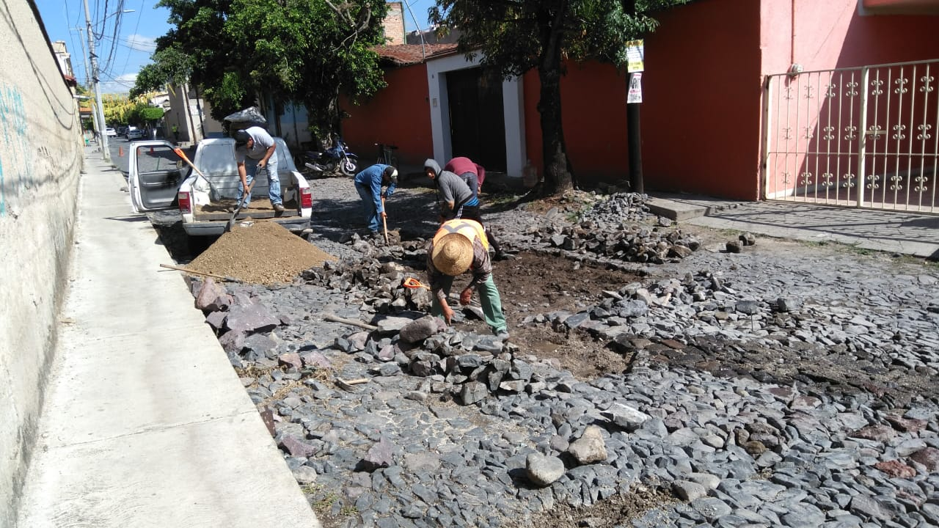
5 Apoyo a Otras Dependencias/ Bacheo en General
Julio 19
Se realizo en Bacheo General de la calle Agustín Rivera en sus cruces con Donato Guerra y 16 de Septiembre de la Delegación Municipal, todo esto con el apoyo de la Cuadrilla de Empedradores de la Dirección de Mantenimiento a Vialidades y Pavimentos de este Ayuntamiento.
Foto
Foto
Foto
Foto

Slide 12
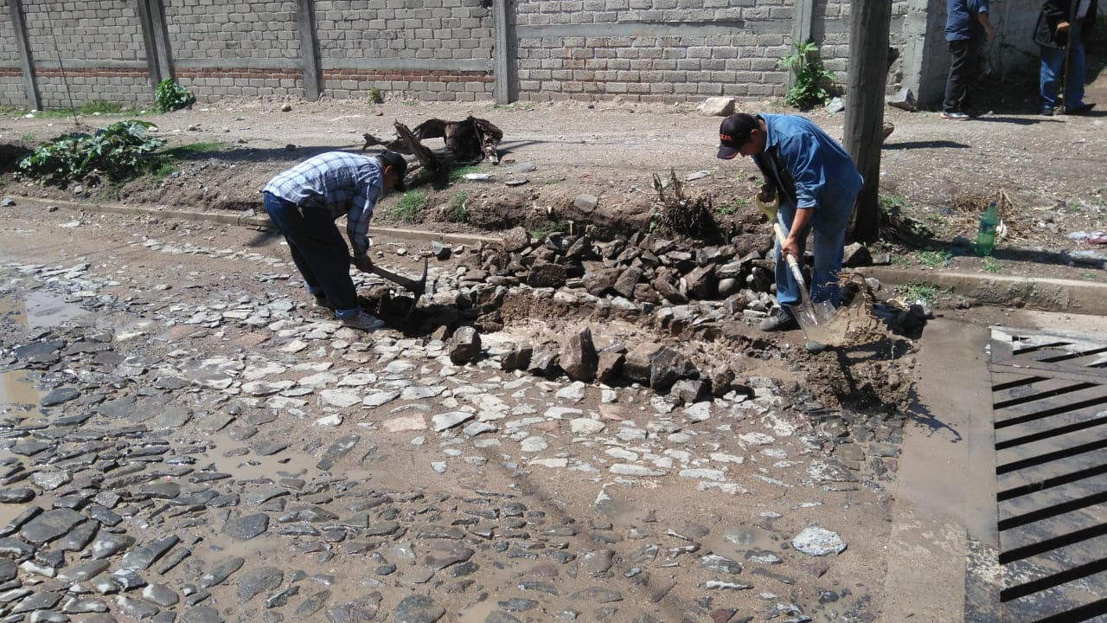
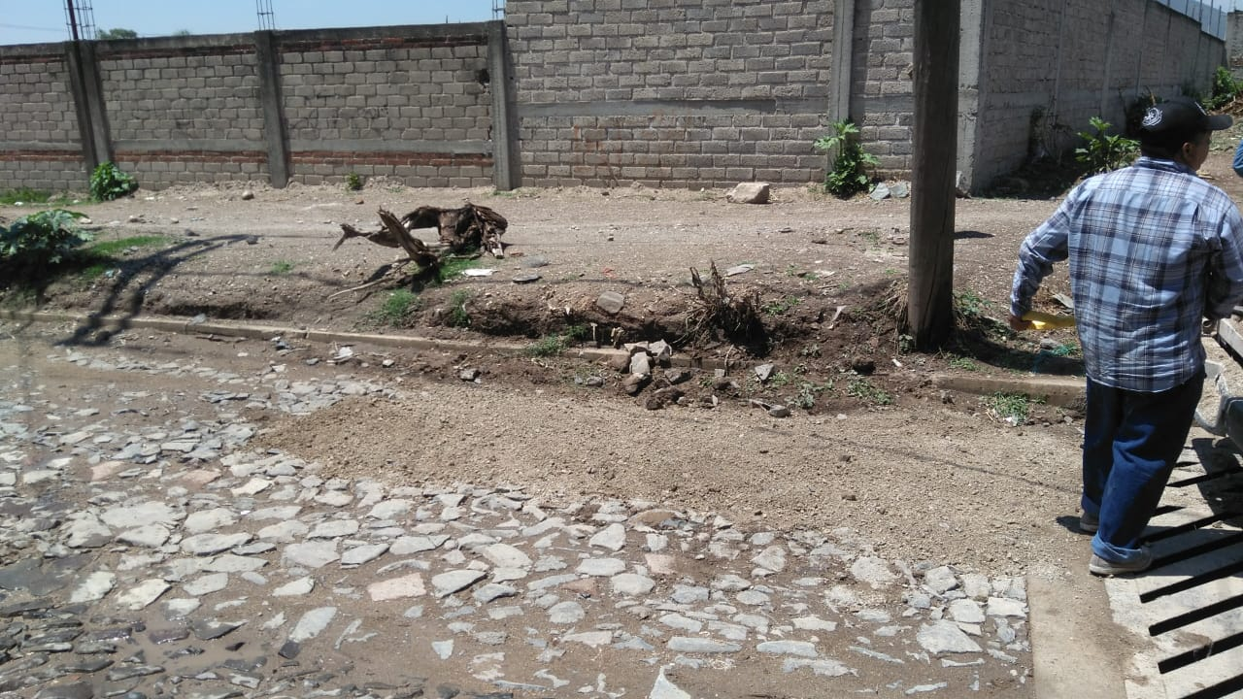
5 Apoyo a Otras Dependencias/ Bacheo en General
Julio 19
Se realizo en Bacheo General de la calle Arroyo Norte, Fraccionamiento Ojo de Agua, de la Delegación Municipal, todo esto con el apoyo de la Cuadrilla de Empedradores de la Dirección de Mantenimiento a Vialidades y Pavimentos de este Ayuntamiento.
Foto
Foto
Foto
Foto

Slide 13
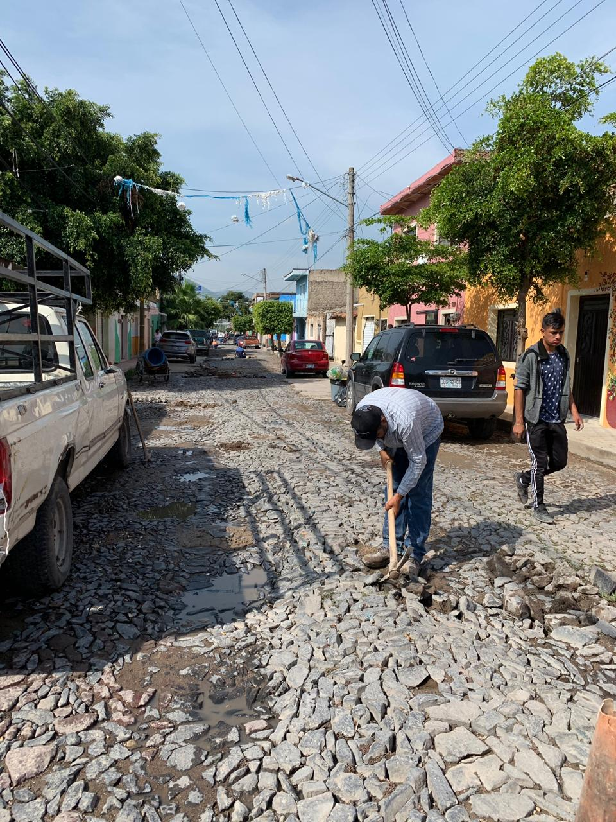
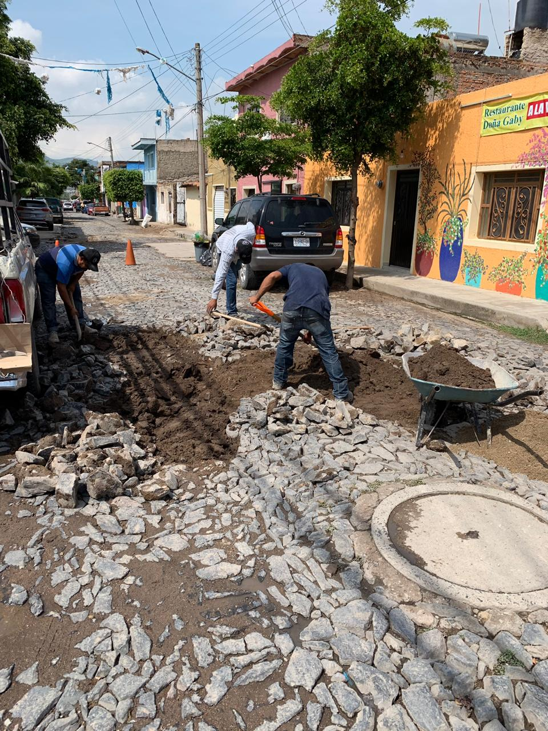
5 Apoyo a Otras Dependencias/ Bacheo en General
Julio 19
Se realizo en Bacheo General de la calle Ocampo en sus cruces con Aquiles Serdán y Matamoros, de la Delegación Municipal, todo esto con el apoyo de la Cuadrilla de Empedradores de la Dirección de Mantenimiento a Vialidades y Pavimentos de este Ayuntamiento.
Foto
Foto
Foto
Foto

Slide 14
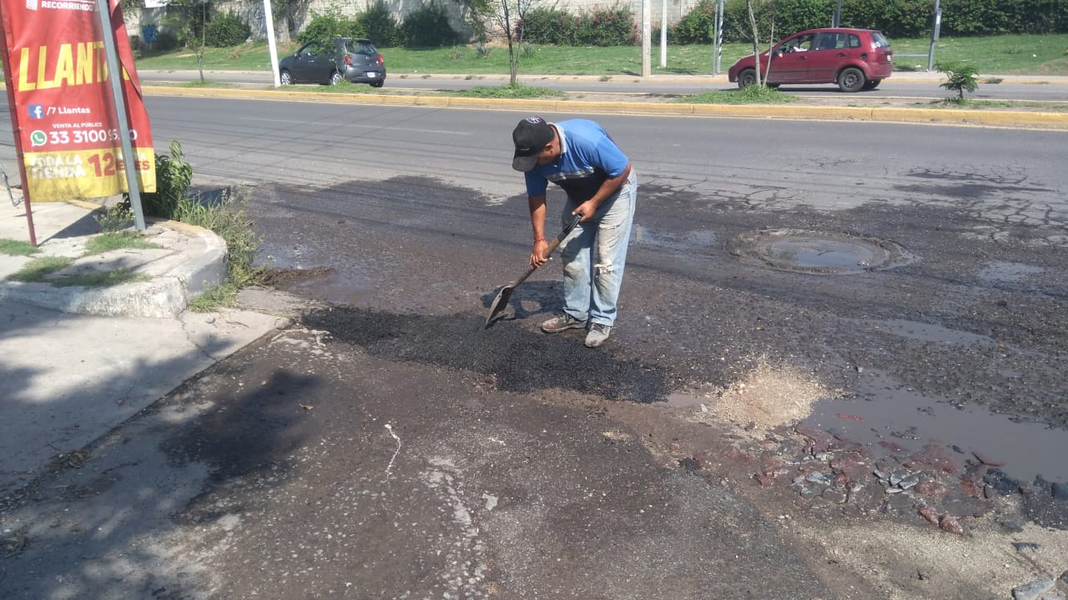
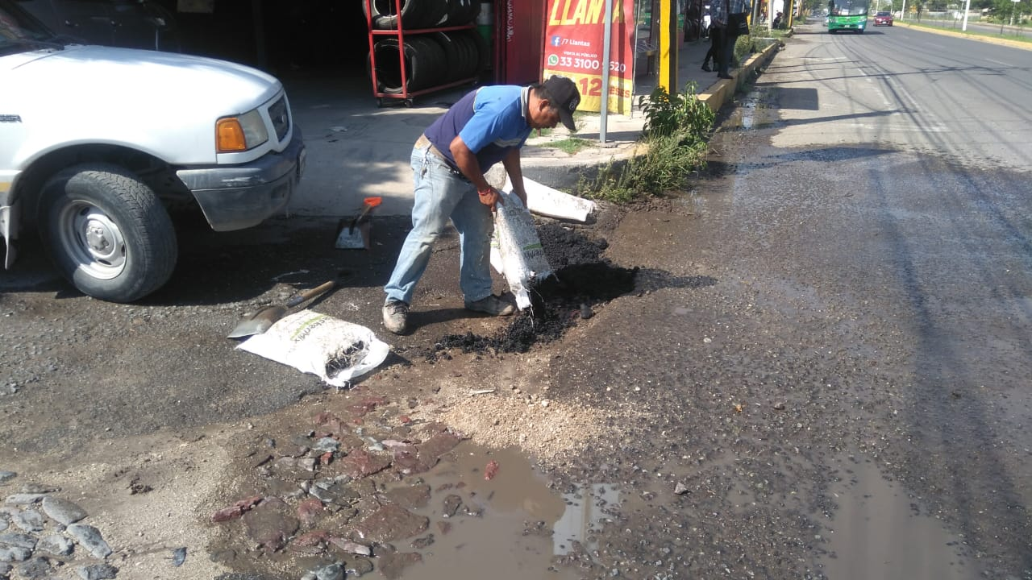
5 Apoyo a Otras Dependencias/ Bacheo en General
Junio 19
Se realizo en Bacheo General con asfalto frio de la calle Sevilla esquina Camino Real a Colima de la Delegación Municipal, todo esto con el apoyo de la Cuadrilla de Empedradores de la Dirección de Mantenimiento a Vialidades y Pavimentos de este Ayuntamiento.
Foto
Foto
Foto
Foto

Slide 15
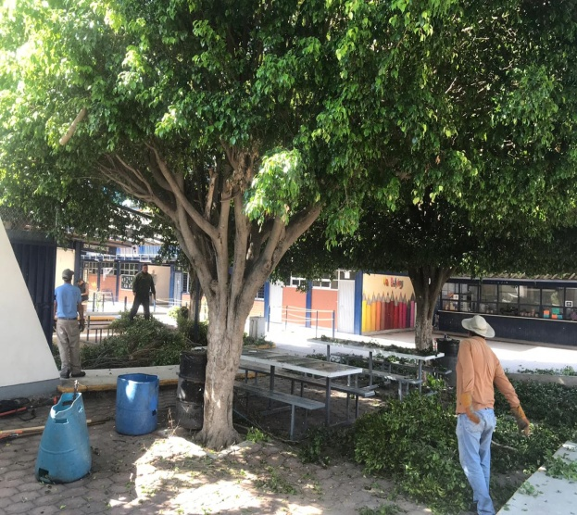
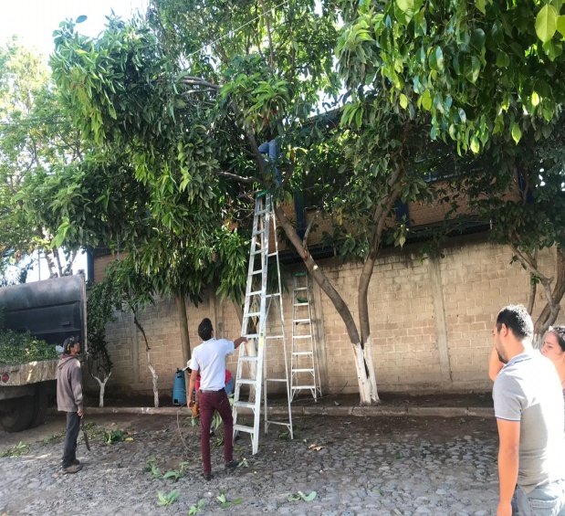
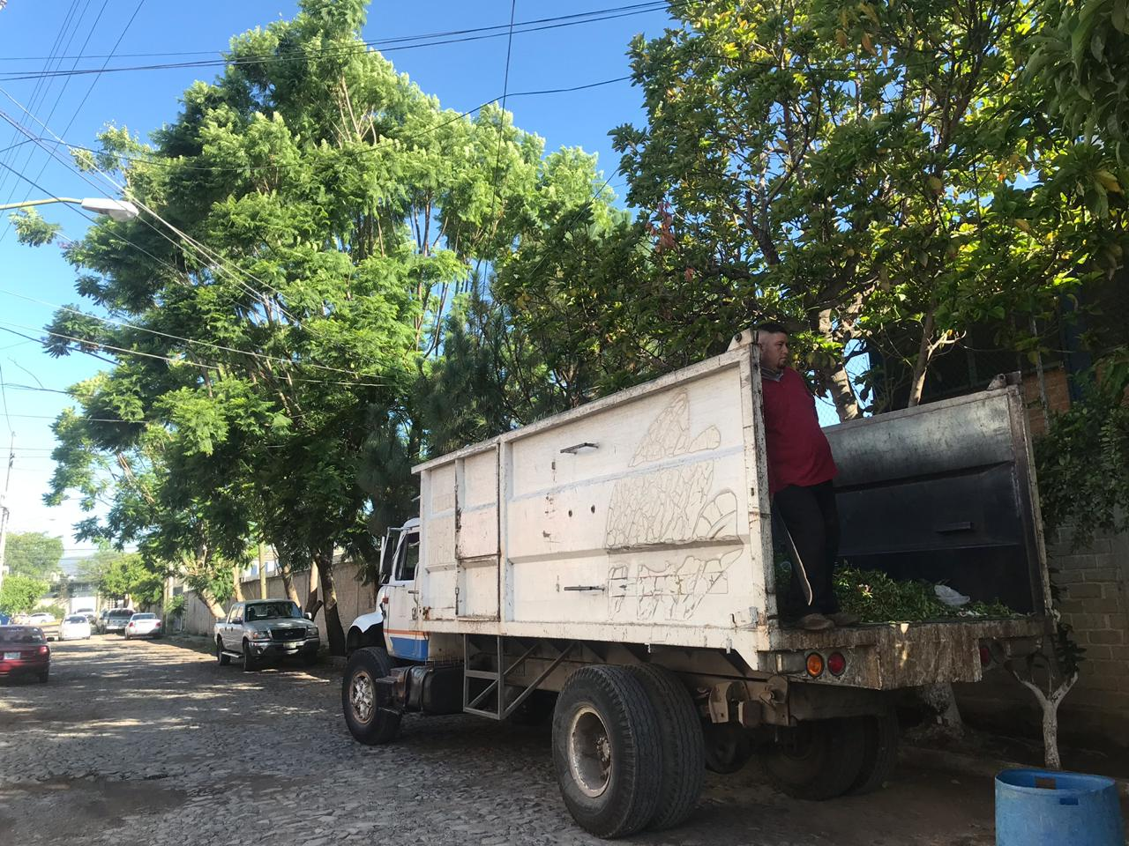
5 Apoyo a Otras Dependencias/ Poda
Julio 19
Se realizo poda estética de varios arboles que se encuentran en la Secundaria Técnica #27 en la calle Sevilla esquina Calzada Virgen de la Candelaria en el Fraccionamiento La Candelaria,
todo esto con el apoyo de la Dirección de Parques y Jardines de este Ayuntamiento.
Foto
Foto
Foto
Foto

Slide 16
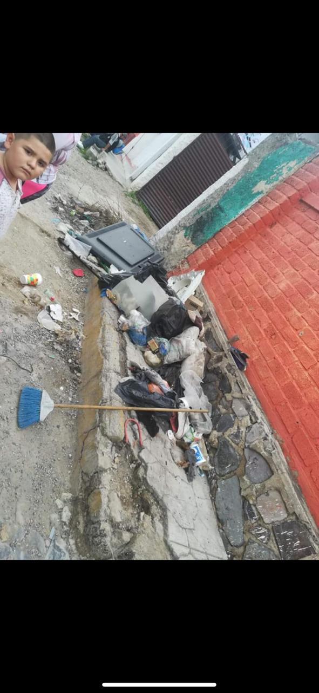
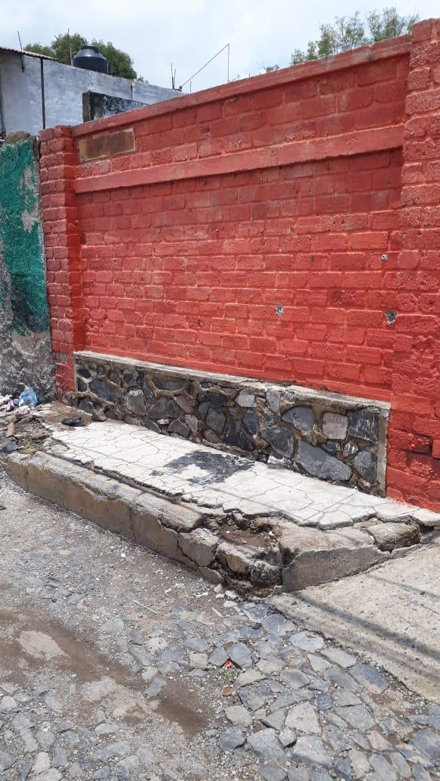
5 Apoyo a Otras Dependencias/ Limpieza
Julio 19
Se realizo el reporte y barrio y se levanto la basura de la calle 5 de Mayo esquina Agustín Rivera todo esto con el apoyo de la Dirección de Aseo Publico de este Ayuntamiento.
Foto
Foto

Slide 17
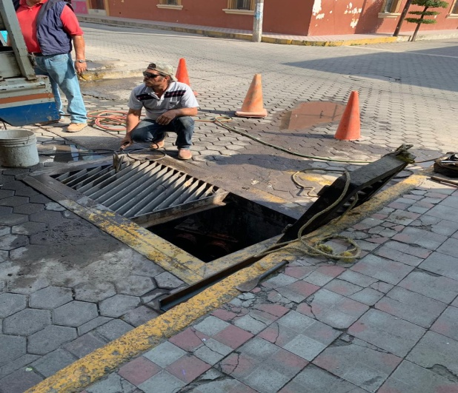
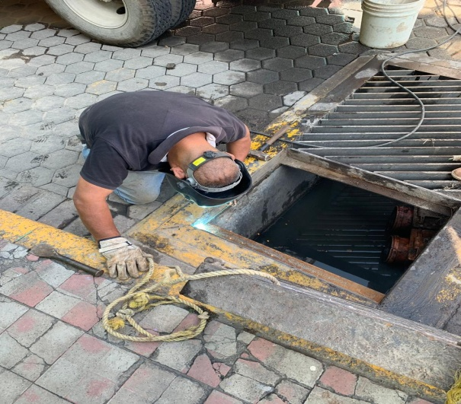
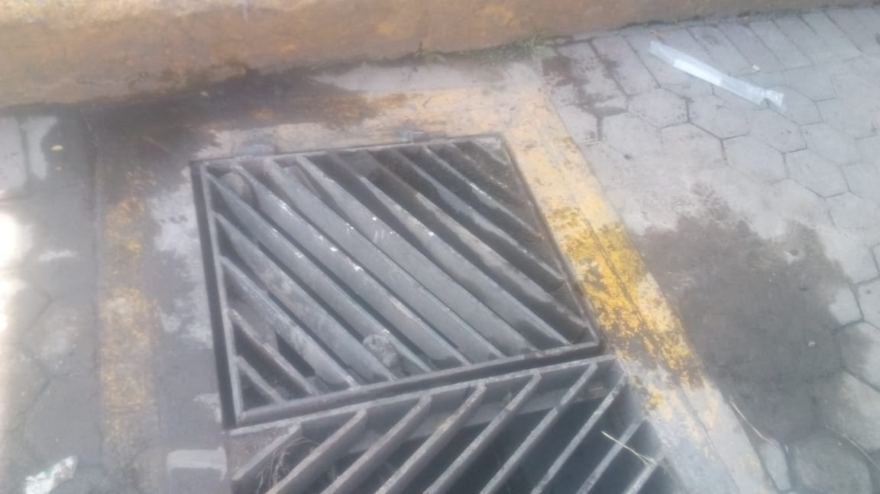
5 Apoyo a Otras Dependencias/ Boca de Tormenta
Julio 19
Se levanto el reporte y se realizo la soldadura de la Boca de Tormenta en la calle Ramón Corona esquina Hidalgo, todo esto con el apoyo de la Dirección de Agua Potable y Alcantarillado.
Foto
Foto

Slide 18
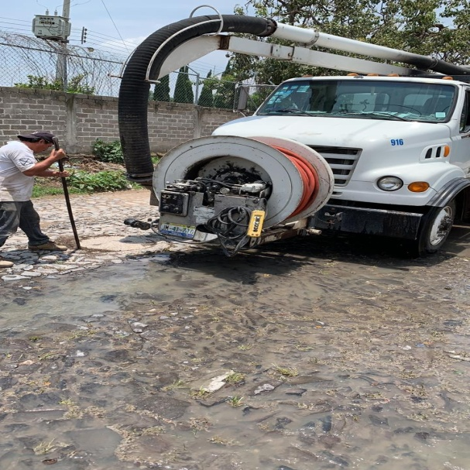
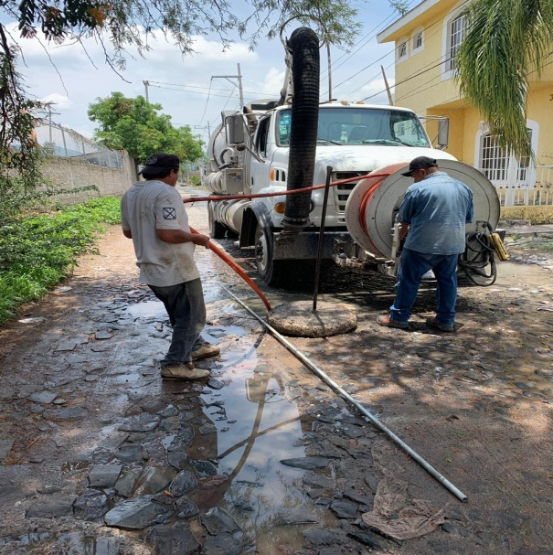
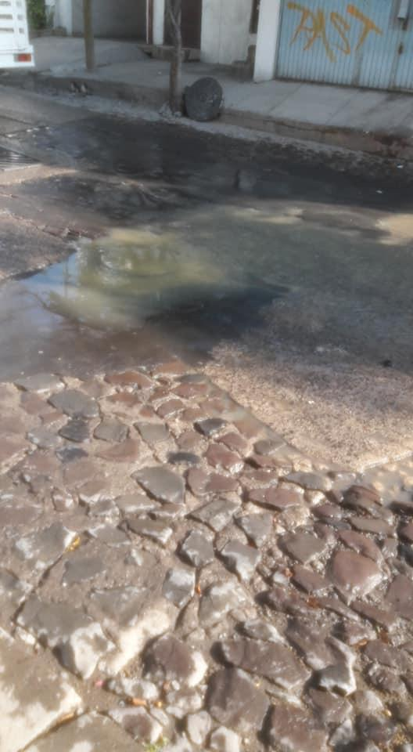
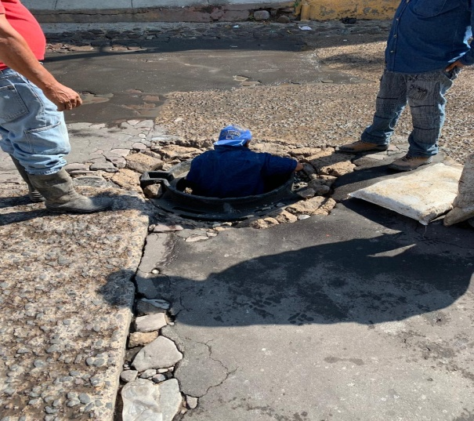
5 Apoyo a Otras Dependencias/ Drenaje
Julio 19
Se realizo el Destape de Drenaje en la calle Arroyo Oriente, Fraccionamiento Ojo de Agua con la ayuda de la Dirección de Agua Potable y Alcantarillado de este Ayuntamiento.
Se realizo el Destape de Drenaje en la calle Aquiles Serdán esquina Abasolo con la ayuda de la Dirección de Agua Potable y Alcantarillado de este Ayuntamiento
Foto
Foto

Slide 19
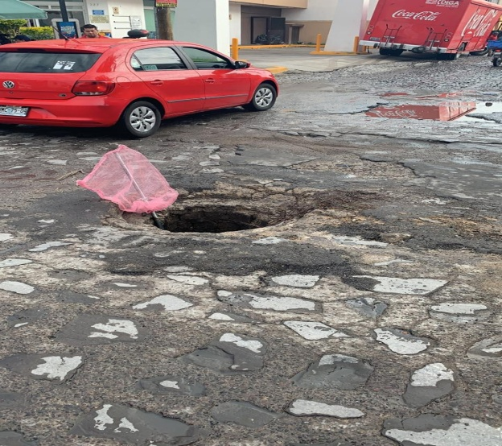
5 Apoyo a Otras Dependencias/ Tapas Drenaje
Julio 19
Se realizo la instalación de la Tapa de Drenaje en la calle Aquiles Serdán esquina Juárez, con la ayuda de la Dirección de Agua Potable y Alcantarillado y la Dirección de Mantenimiento a Vialidades de este Ayuntamiento.
Se realizo la instalación de la Tapa de Drenaje en la calle Abasolo esquina Francisco I Madero, con la ayuda de la Dirección de Agua Potable y Alcantarillado de este Ayuntamiento.
Foto
Foto

Slide 20
5 Apoyo a Otras Dependencias/ Topes
Julio 19
Se realizo la instalación de 3 topes en la calle Universidad, afuera de la Preparatoria Regional Santa Anita, donde los estudiantes y maestros serán los mas beneficiados.
Todo esto con la ayuda de la Dirección de Mantenimiento a Vialidades de este Ayuntamiento.
Foto
Foto

Slide 21
5 Apoyo a Otras Dependencias/ Socavón
Julio 19
Se realizo la reparación de un Socavón en la calle Aquiles Serdán esquina Ocampo con la ayuda de la Dirección de Agua Potable y Alcantarillado de este Ayuntamiento.
Foto
Foto

Slide 22
6 Actividades Complementarias/ Cursos
Julio 19
Asistencia al Curso de Manejo de Vehículos Oficiales en el Centro Cultural el Refugio el Día 18 Julio del presente año.
Asistencia a la capacitación para la utilización y habilitación de usuarios alimentadores de plataforma digital en Sala de Cabildo el día 24 de Julio del presenta año.
Foto
Foto

Slide 23
6 Actividades Complementarias/ Asistencia
Julio 19
Asistencia a la graduación del Plantel #18 CECYTEJ, de Santa Anita, en el Centro Cultural El Refugio, como madrina de lujo, La Lic. María Elena Limón García. Presidente Municipal de San Pedro Tlaquepaque.
Foto
Foto

Slide 24
6 Actividades Complementarias/ Asistencia
Julio 19
Asistencia al 43 Premio Nacional de la Cerámica (Ceremonia de Premiación), en el Centro Cultural El Refugio.
Asistencia al evento de la MUJER Y LA FAMILIA donde hubo asesoría jurídica ,legal contra el abuso de las mujeres Colonia El Vergel.
Foto
Foto

